Slide 1








„И ние сме тука“
- Попреченоста е прашање на перцепција -
The information and views set out in this document are those of the author(s) and do not necessarily reflect the official opinion of the European Union. Neither the European Union institutions and bodies nor any person acting on their behalf may be held responsible for the use which may be made of the information contained therein.

Slide 2
Активности:
Работилници со дечиња од предучилишна возраст;
Работилници со ученици од одделенска настава;
Работилници со ученици од предметна настава;
Работилници со ученици од средно образование;
Обука на наставници;
Консултативни средби со Инклузивниот тим од ООУ „Климент Охридски“
Чествување на 2 Април – Светски ден на лицата со аутизам.
Учество во радио-емисија „Жешко столче“ – Радио „Пела“
Идни активности:
Обука на наставници од општина Кривогаштани и Крушево
Кампањи во Крушево и Кривогаштани
Брошури, бон тон и насоки за наставници и ученици – како да се однесуваат со лица со посебни потреби...

Slide 3
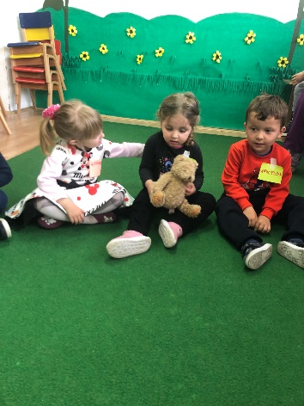
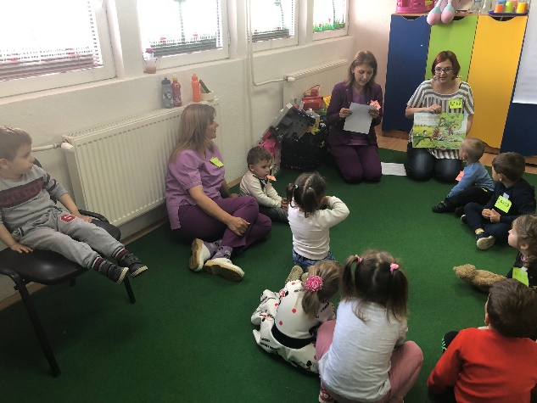
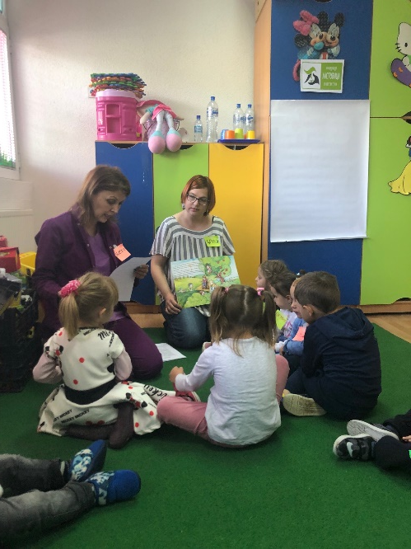
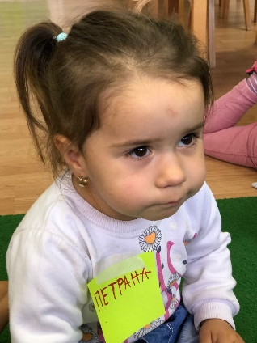
Работилници со дечиња од предучилишна возраст возраст
Запознавање
Играње игри
Читање на приказната за Лена – девојчето во инвалидска количка
Боење на боенки во кои се илустрирани дечиња во количка
Цртање на цртежи во кои се претставува едно дружење со Лена.

Slide 4
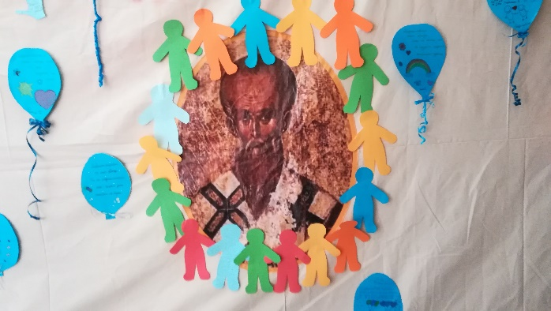
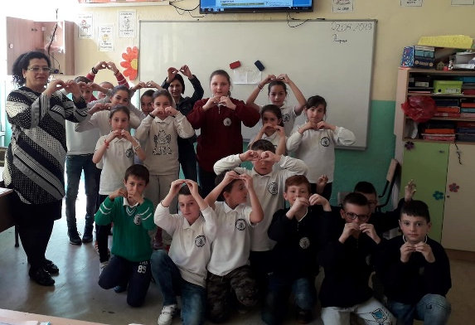
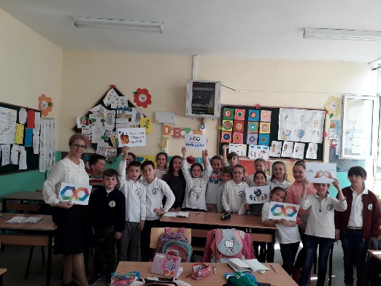
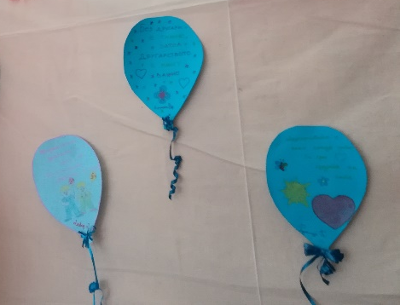
Работилници со ученици од одделенска настава
Вклучени наставнички од ООУ „Климент Охридски“ кои работеа работилници со ученици од прво, трето и петто одделение.
Интерактивни работилници во кои се истакнуваше пријателството и потребата за дружење на сите дечиња, вклучително и децата со посебни потреби
Цртање балончиња со пораки за пријателство
Разговор и средба со нашите инклузирани ученици со аутизам

Slide 5
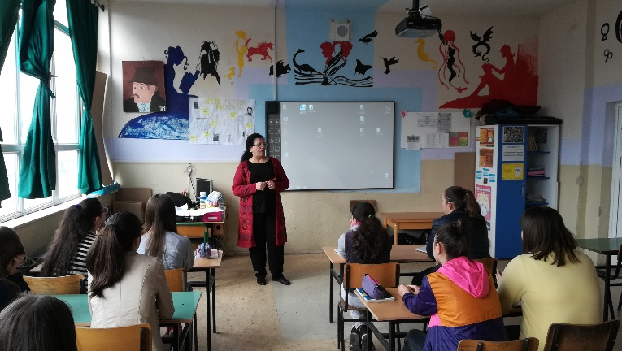
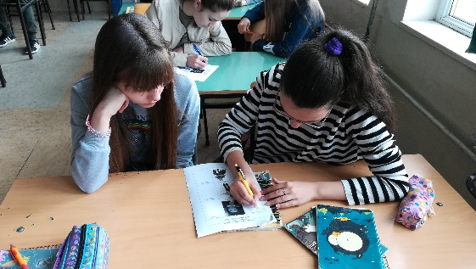
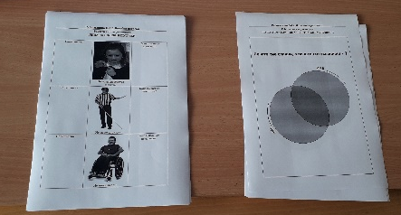
Работилници со ученици од предметна настава
Во соработка со ООУ„Климент Охридски“
Работилници за различности
Работилница „Лица со посебни потреби“
Цртање рачиња и пишување пораки за пријателство

Slide 6
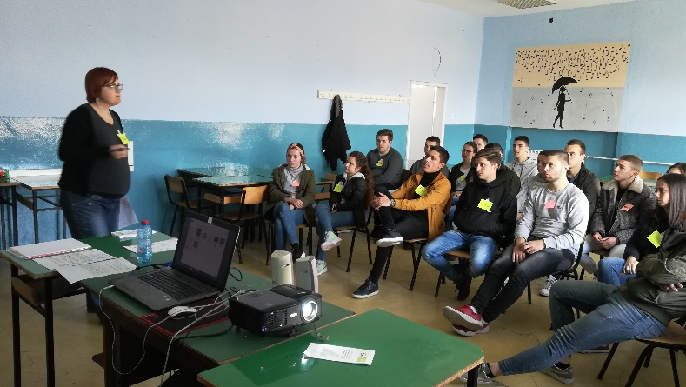
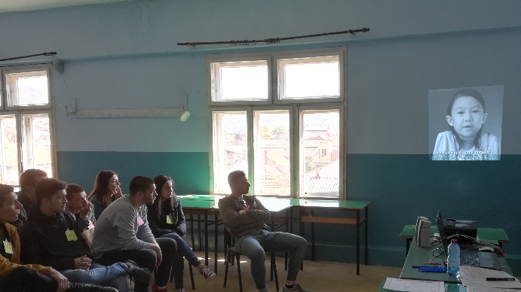
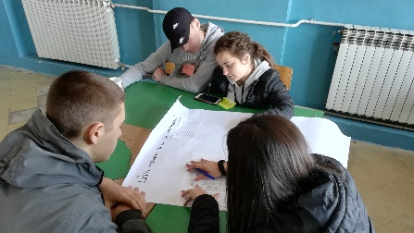
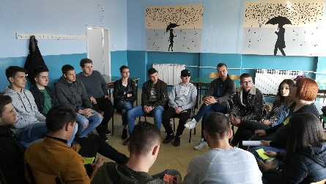
Работилници со ученици од средно образование
Ученици од трета година од гимназијата „Мирче Ацев’ - Прилеп
Запознавање со проектот;
Искуство со интеракција со лица со попреченост;
„Што можам јас да направам?“;
Кратки филмови;
Ѕиден весник: „Како да ги извадиме лицата со посебни потреби од анонимност“;
Правата на лицата со посебни потреби.

Slide 7
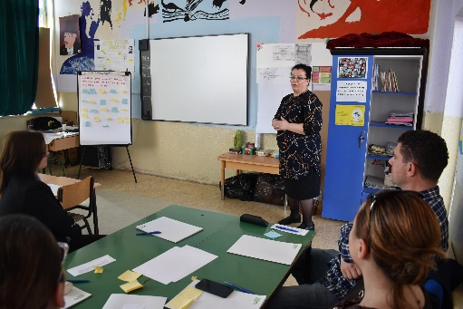
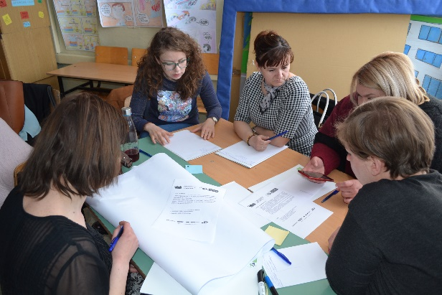
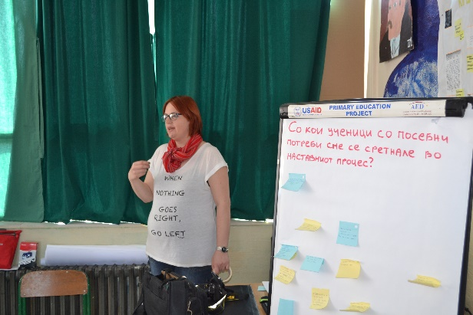
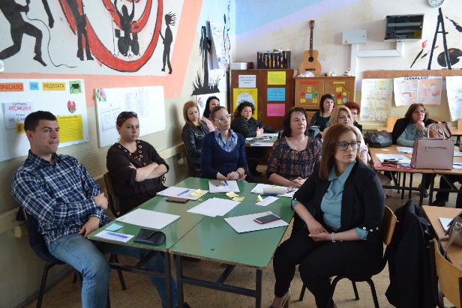
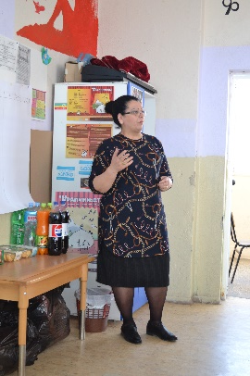
Обука на наставници
Споделување искуства во училница со ученици со посебни образовни потреби
Гледање видеа за сензибилизација
Адаптирање наставни единици за инклузирани ученици
Совети и насоки за подобра инклузија во училница.

Slide 8
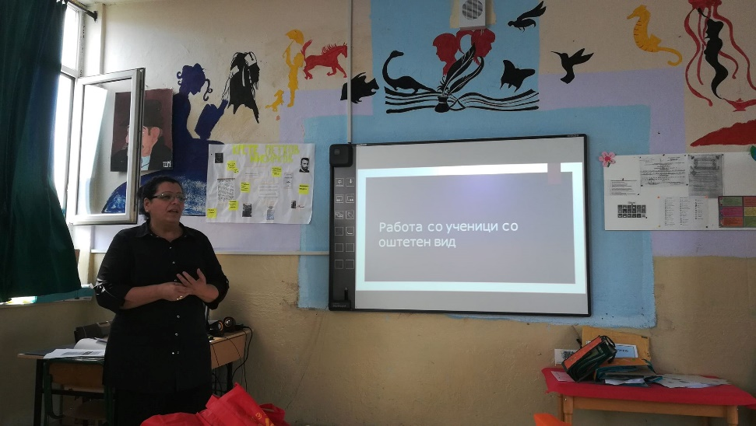
Консултативни средби со Инклузивниот тим од ООУ „Климент Охридски“
Совети, насоки и поддршка
Вклученост во активности
Поттик за подобра инклузија

Slide 9
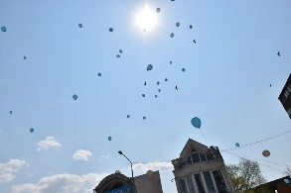
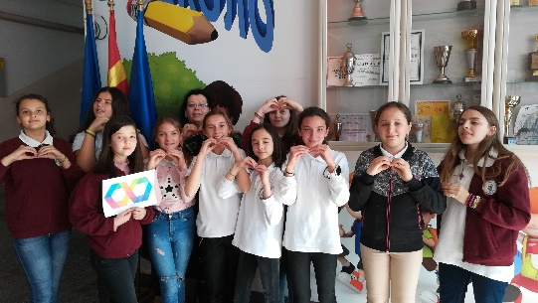
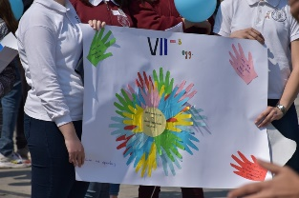
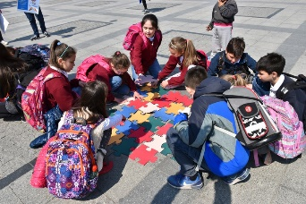
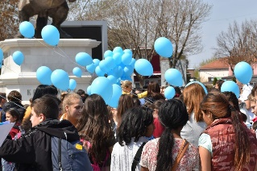
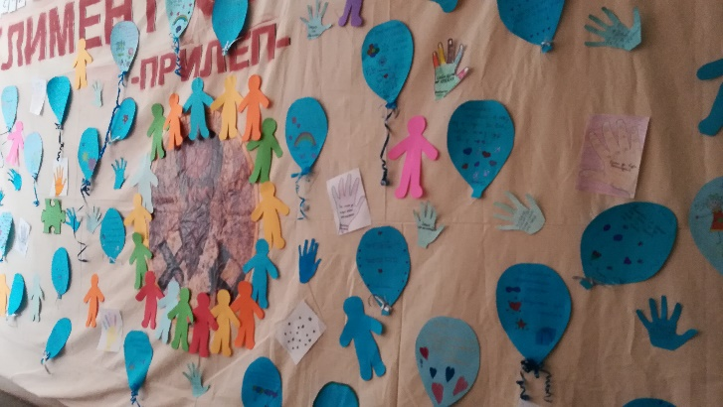
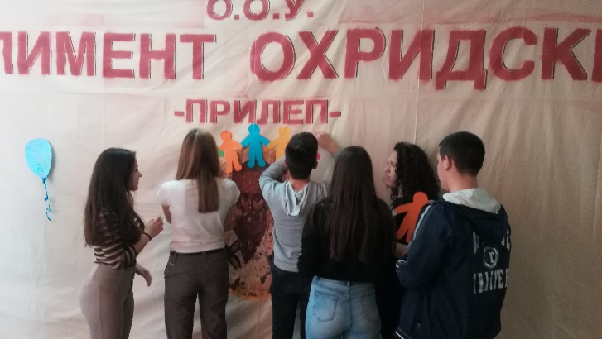
Кампања за 2 Април – Светски ден на лицата со аутизам.
Работилници со ученици
Изработки со симболите на аутизмот: сини балони, сложувалки, рачиња...
Изложба на изработките
Изјави во локални медиуми и портали
Јавен настан поддржан од Локалната самоуправа: редење сложувалка и пуштање на 100 хелиумски балони.

Slide 10
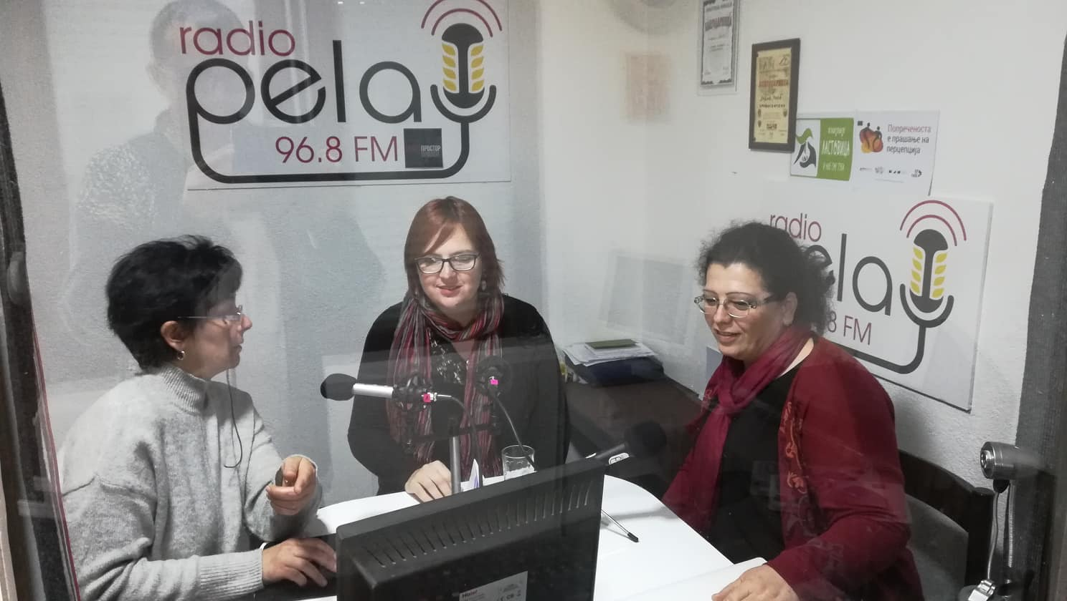
Учество во радио-емисија „Жешко столче“ – Радио „Пела“
Разговор за активностите кои беа реализирани
Анализа на процесот на инклузија во училиштата
Дискусија за реалната состојба

Slide 11
Ви благодарам за вниманието!

